Slide 1



Slide 2

VIDAS
Cema Raizer

Slide 3
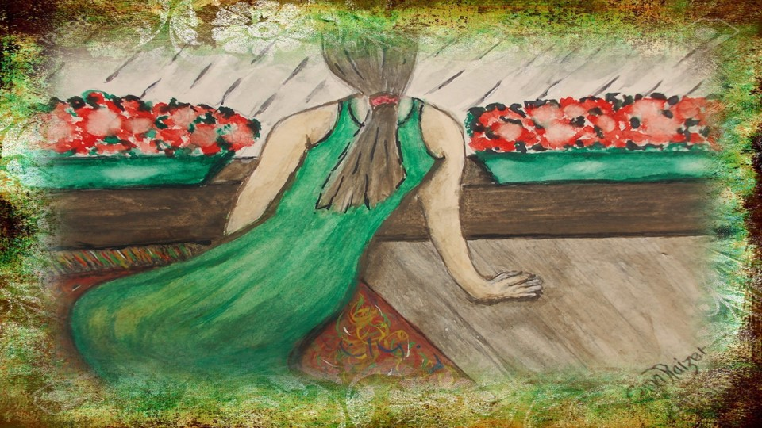

Slide 4
Se pudesse agradecer a tão bela
E inesperada surpresa
Eu diria a cada um:

Slide 5


Slide 6
A vida parece que não passa
É uma bela imagem
Eu é que passo por ela...

Slide 7
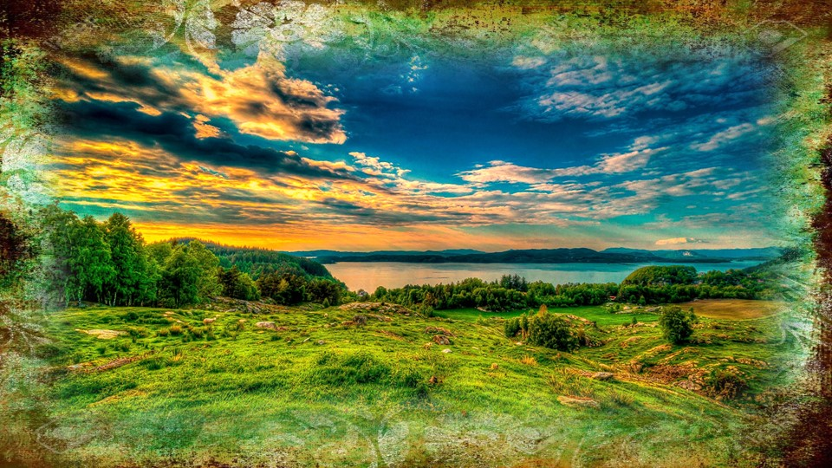

Slide 8
Vou passando pelos comentários
Palavras de carinho
Sinto-os próximos...

Slide 9


Slide 10
Um a um me encantam.
Obrigada Cléo!
Me fazem feliz, são lindas vidas
Falando pra mim...
com carinho,
Cema Raizer

Slide 11
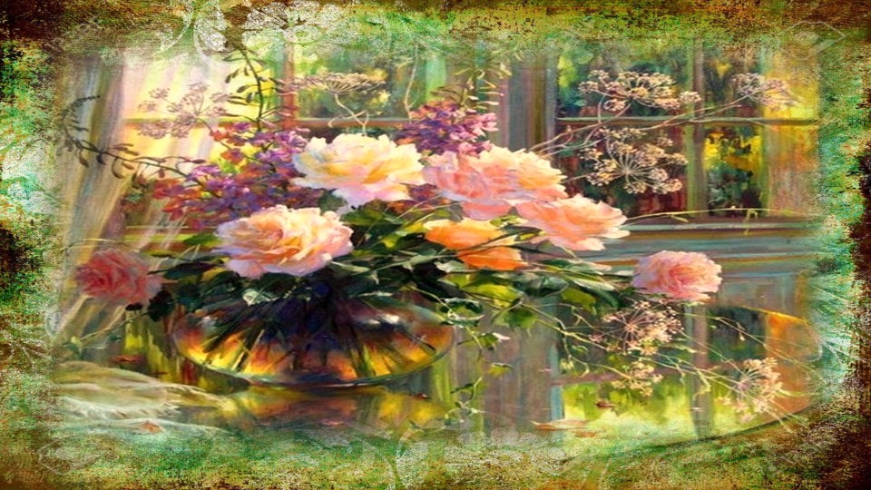

Slide 12

Cema Raizer
Cléo Menegatt

Slide 13
Imagens: Internet e Acervo Pessoal
Texto: Cema Raizer
Música: Mama Leone-Francis Goya
www.pinterest.com/cleonicemenegat/vídeos
http://www.sergrasan.com.br/cleoslides
Canal no Youtube:
http://www.youtube.com/c/CleoniceMenegattGoelzer
Criação, Formatação e Edição:
Cléo Menegatt
cmenegatt2016@gmail.com

